Slide 1

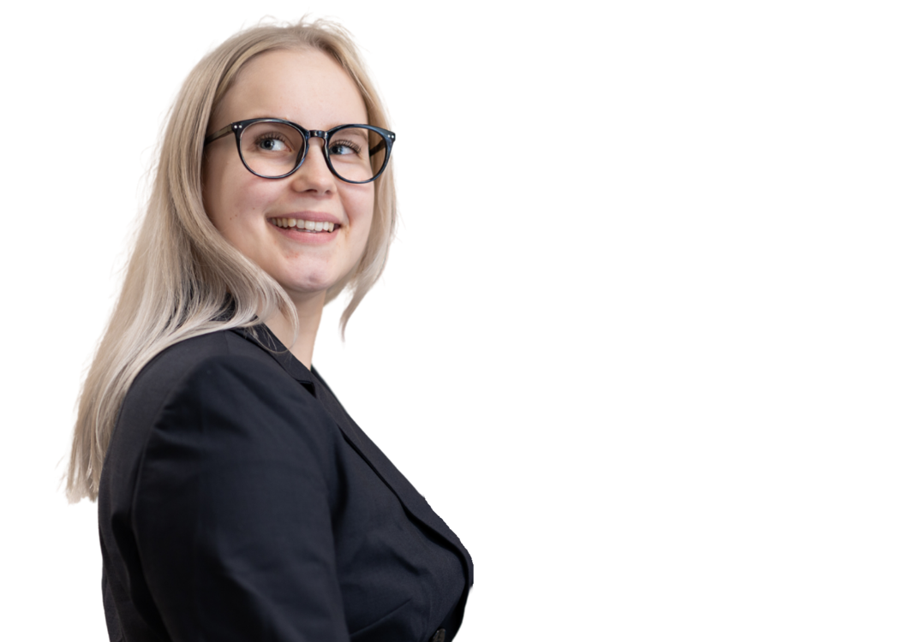

1
Lajiohjausryhmäpäivä 20.9.2023 Leppävirta
Heikki Vienola
Hallintojohtaja

Slide 2

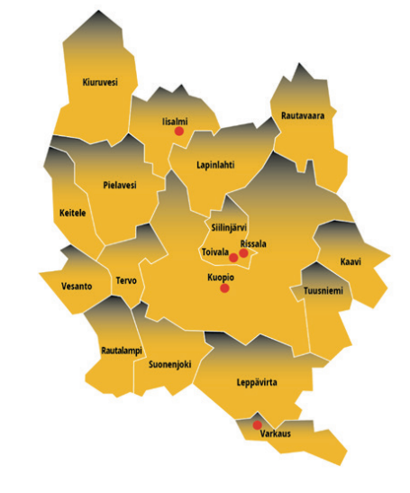
2
Savon koulutuskuntayhtymä
Yksi Suomen suurimmista ammatillisen perus-, jatko- ja täydennyskoulutuksen järjestäjistä.
• Savon ammattiopisto
• Varkauden lukio
Koulutamme
ammattilaisia:
Iisalmessa
Rissalassa
Toivalassa
Kuopiossa
Varkaudessa

Slide 3
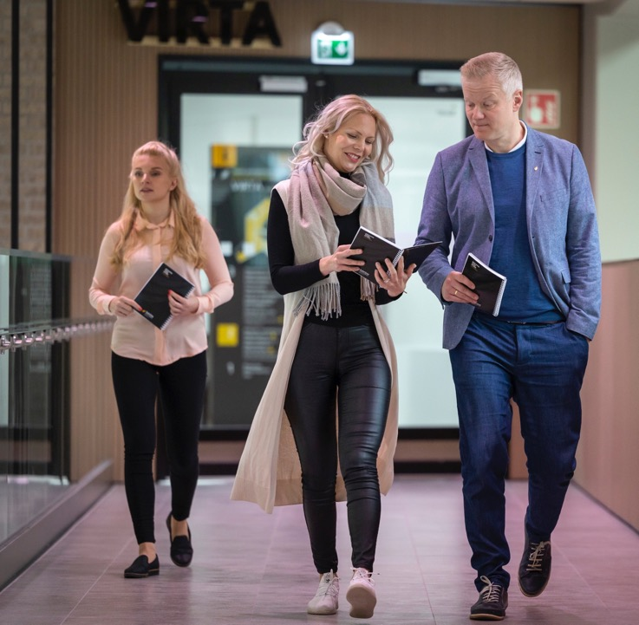
3
Savon koulutuskuntayhtymä
Avainlukuja
Henkilöstö
779
Tyytyväisyys
4,1
Opiskelijat asteikko 1-5
Opiskelijoita
15 500
Investoinnit 18-22
105 milj. €
Taitajamitaleita
73
Taitajat
2014-2023

Slide 4
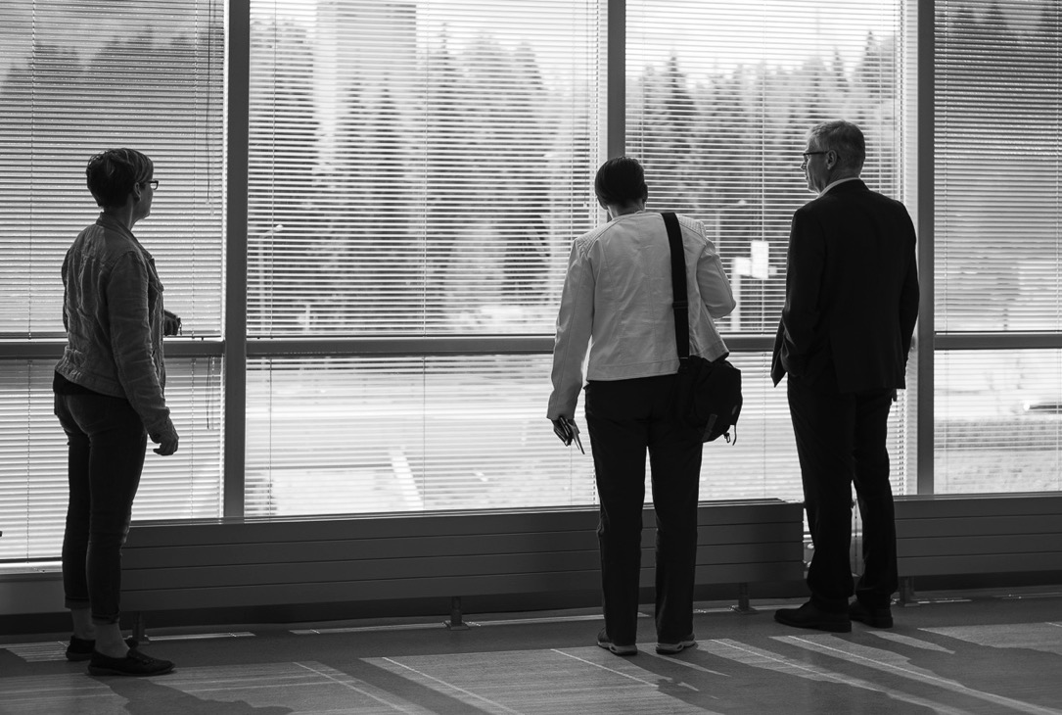

4
Savon koulutuskuntayhtymä
Avainlukuja
Toimintatuottoja
73,51M€
Omistajakuntia
16kpl
Investoinnit 18-22
105 milj. €
Joutsenmerkki
3
Työelämäpalaute
4,1
Ensimmäinen
oppilaitosrakennus
Suomessa
asteikko 1-5

Slide 5

5

Slide 6
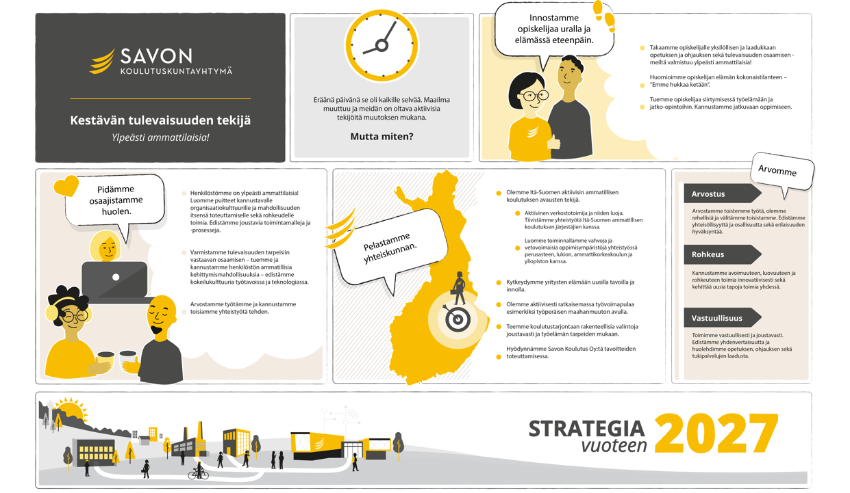
6

Slide 7
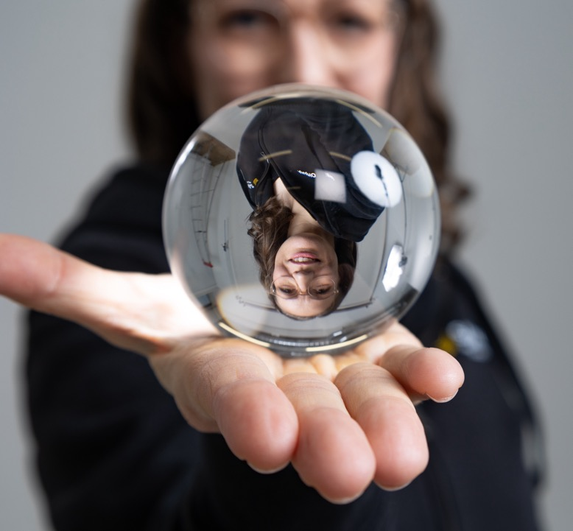
7
7
Koulutusalat
YHTEISKUNTATIETEIDEN,
LIIKETALOUDEN JA
HALLINNON ALA
Iisalmi, Kuopio, Varkaus
MATKAILU-, RAVITSEMIS-
JA TALOUSALA
Kuopio, Varkaus
LUONNONVARA- JA YMPÄRISTÖALA
Kuopio, Toivala
SOSIAALI-, TERVEYS- JA
LIIKUNTA-ALA
Iisalmi, Kuopio, Varkaus
LUONNONTIETEIDEN
ALA
Kuopio
TEKNIIKAN JA
LIIKENTEEN ALA
Kuopio, Toivala, Varkaus

Slide 8
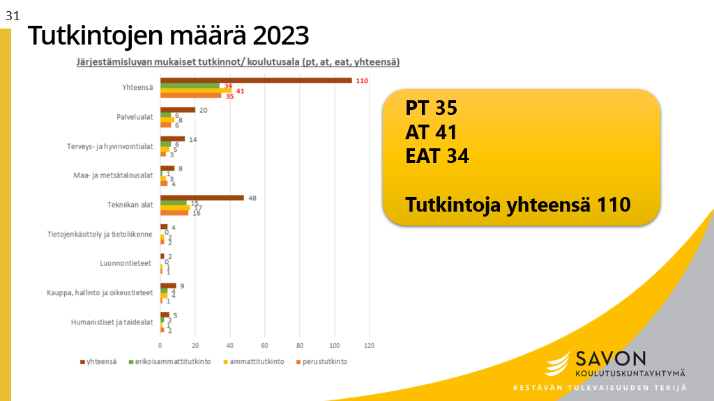

Slide 9
9
TAITAJA2024 - tapahtuma, Kuopio / Tavoitteet ja teemat
Savon koulutuskuntayhtymä järjesti edellisen kerran TAITAJA2011 kilpailut yhdessä Ylä-Savon koulutuskuntayhtymän kanssa
Taitajakilpailun tavoitteina on mm.:
  edistää ammatillista huippuosaamista ja sen arvostusta niin valtakunnallisesti kuin alueellisesti
  lisätä ammatillisen koulutuksen tunnettuutta ja vetovoimaa
  toimia ammatillisen koulutuksen näyteikkunana sekä
  edistää ammatillisen koulutuksen ja työelämän välistä yhteistyötä

Slide 10
10
TAITAJA 2024 – tapahtuma, Kuopio / Tavoitteet ja teemat
Kilpailutehtävissä huomioidaan yrittäjyys, kestävä kehitys, työhyvinvointi ja työturvallisuus.
Lisäksi TAITAJA2024-tapahtuman pääteemoina korostuvat:
  Virtuaalisuuden kehittäminen
  Työelämän vihreä siirtymä ja kestävyysmurros
  Vähähiilinen kiertotalous

Slide 11
11
TAITAJA 2024
Tapahtuma on yksi Pohjois-Savon suurimmista vuonna 2024
Kävijämäärätavoite 50 000
Tapahtuman budjetti n. 5,5 M€
Kilpailujen päänäyttämöinä toimivat Kuopio-halli ja Savilahden kampusalue.
Useiden eri toimijoiden ja sidosryhmien yhteinen ponnistus!

